Slide 1

Система корпоративных коммуникаций
«Вега-Ирида»
Версия «Телемедицина»

Slide 2
Базовая функциональность
Корпоративный мессенджер
  Приватные и групповые чаты
  Передача в сообщении файлов и документов
  Передача звуковых и видеосообщений
  Уведомления о событиях в чатах
Программная ВКС
  Видеоконференции в различных режимах (видеосовещание, урок, вебинар, селекторное совещание)
  До 20 активных участников, до 400 слушателей
  Запись видеоконференции и трансляций
Инструменты совместной работы
  Совместная работа на общих интерактивных досках
  Совместное редактирование документов, сохранение версионности
  Подготовка и показ презентаций
  Трансляция рабочих столов
Управление бизнес-процессами
  Встроенный редактор бизнес процессов
  Функционал для подачи и работы с задачами/заявками

Slide 3
Возможности версии «Телемедицина»
Создание заявок и работа с заявками на дистанционные консультации (синхронные и асинхронные дистанционные консультации);
Управление и настройка правил маршрутизации заявок на дистанционные консультации между мо;
Создание пути прохождения заявок внутри мо и назначение ответственных за каждый этап (координатор, врач-консультант и тп.);
Создание и работа с расписаниями специалистов/ресурсов;

Slide 4
Возможности версии «Телемедицина»
Заполнение медицинских записей и заключений по созданным шаблонам (существует конструктор шаблонов медицинских записей), подпись сформированного заключения ЭП;
Организация сеансов видеоконференцсвязи между участниками дистанционной консультации
(по технологии web-rtc с адаптацией к каналам связи и подключением из браузера) с возможностью записи видео с консультаций и их последующего хранения;
Обмен сообщениями между всеми участниками дистанционной консультации;
Обмен и хранение файлов и изображений, загруженных в ходе подготовки и проведения консультации
(в т.Ч. С возможностью коллективной работы с загруженными файлами на общей интерактивной доске в онлайн консультации).

Slide 5
Режимы дистанционных консультаций
Асинхронный
Режим отложенных консультаций по медицинским документам пациента
Синхронный
Режим консультирования в реальном времени (аудио-, видеоконференции)
Смешанный
Режим, позволяющий в ходе отложенной консультации начать взаимодействия консультанта с лечащим врачом в реальном времени

Slide 6

Единый веб портал для работы с заявками
на дистанционные консультации
Доступ для специалистов
целевой МО и направляющей МО

Slide 7
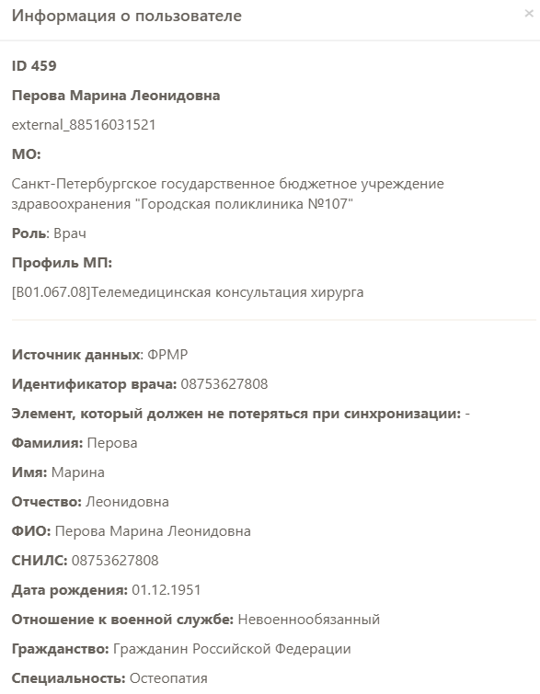
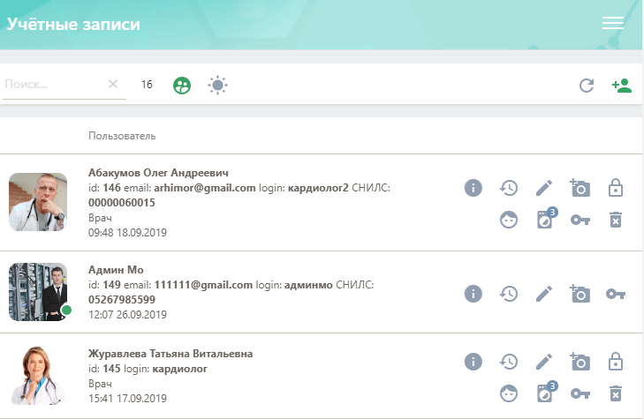
Управление учетными записями
создание и управление учетными записями специалистов МО
назначение ролей
определение списка услуг/профилей оказания мед.помощи
сверка с региональным регистром медицинских работников

Slide 8
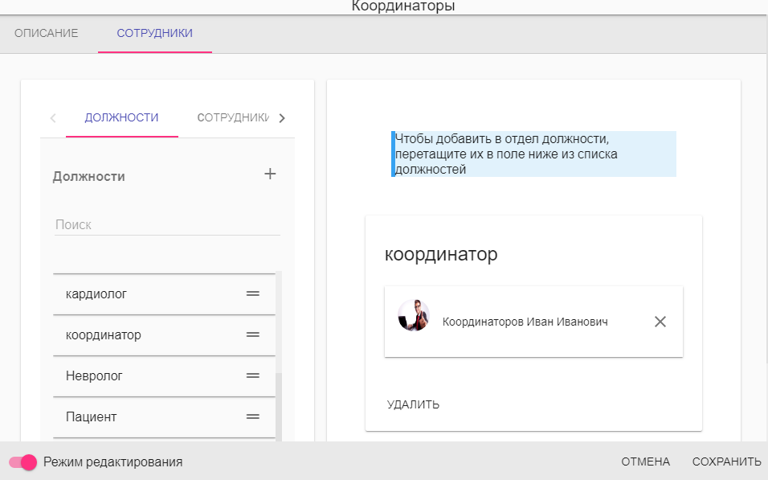
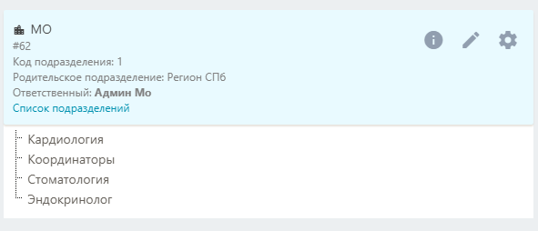
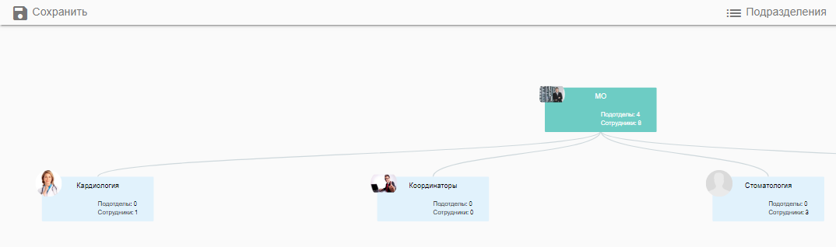
Штатная структура медицинской организации
Табличное представление
Представление в виде графа

Slide 9
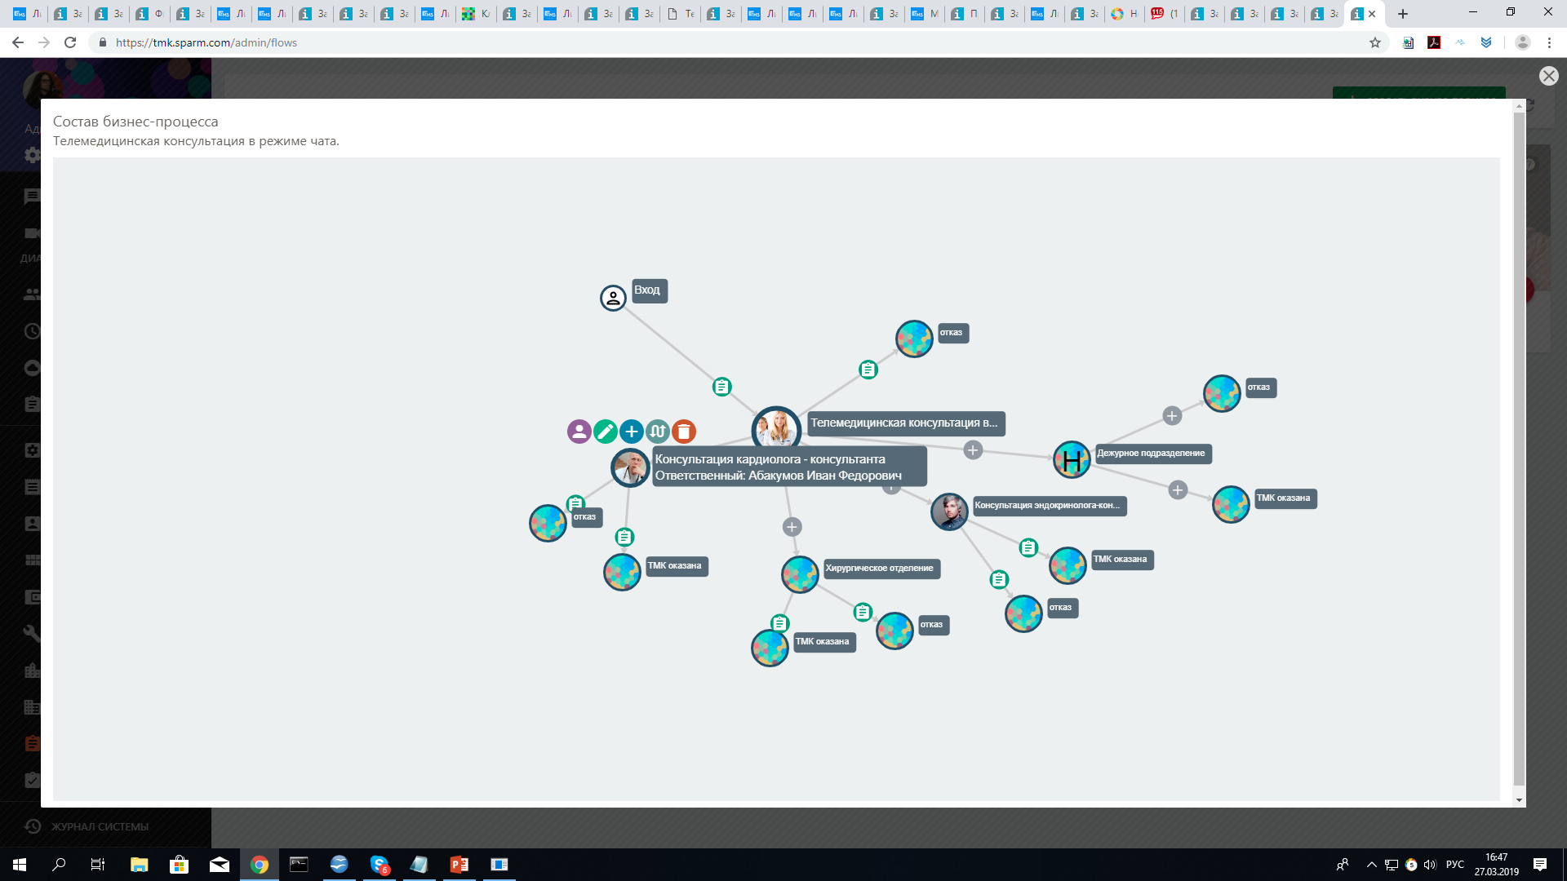
Встроенный редактор маршрутов прохождения заявок
определение этапов прохождения заявки и переходов между ними
назначение ответственных за этап (специалист, подразделение, должность) и контролей переходов
к каждому переходу возможно прикрепить шаблоны для заполнения медицинских записей, необходимых для перехода
возможность добавить на переход к этапу БП шаблон отчетного документа (формирование в pdf,doc), подпись ЭП

Slide 10
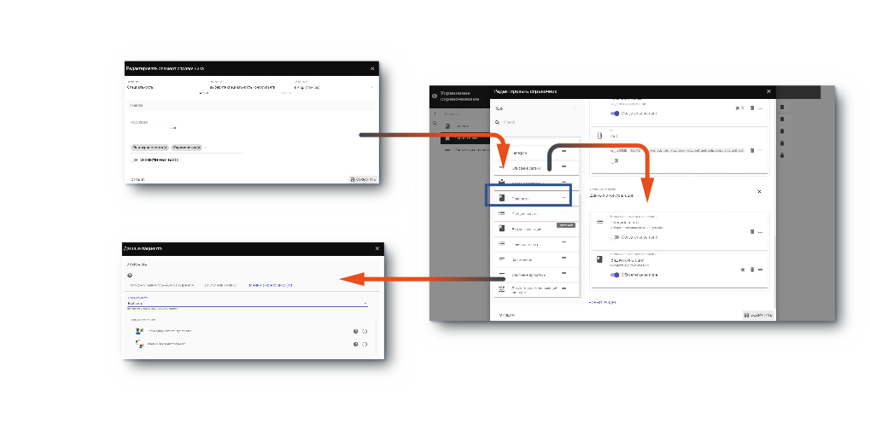
Редактор шаблонов медицинских записей
1. описание шаблона для заполнения поля:
2. включение поля в общий шаблон медицинской записи:
3. врач видит шаблон так:

Slide 11
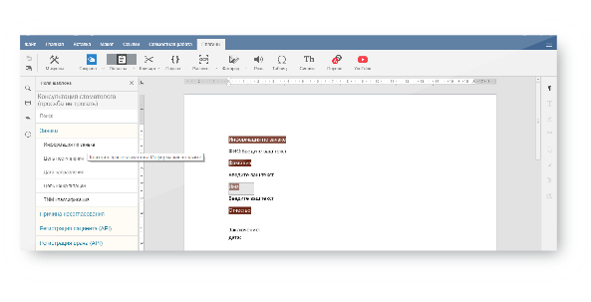
Отчетные документы
отчетный документ привязывается к этапу маршрута заявки
поддерживается загрузка внешних документов в качестве шаблонов
возможность подключения в шаблон данных, введенных в ходе решения бизнес процесса
автоматическое формирование отчетного документа (docx, pdf) при переходе на этап
электронная подпись сформированных документов (КриптоПро CSP)

Slide 12
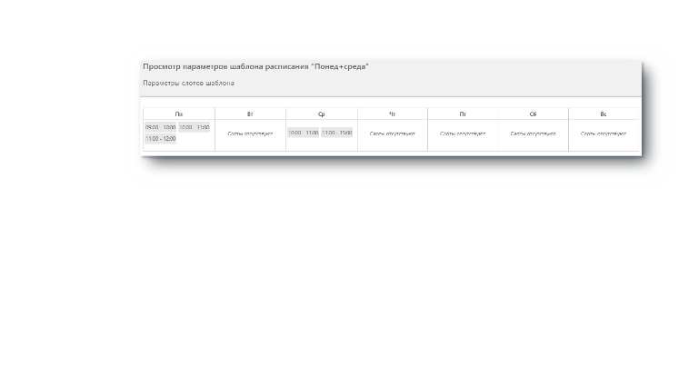
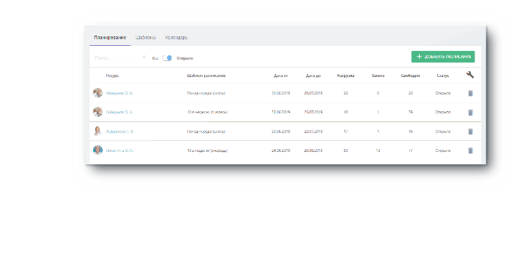
Создание и ведение расписания
порядок создания расписания:
создается шаблон, в котором задаются временные слоты или указывается нагрузка
шаблон применяется к выбранному специалисту с указанием диапазона дат действия шаблона
NB! можно создать расписание или учитывать нагрузку на ресурс за период времени (например, 5 заявок в неделю)

Slide 13
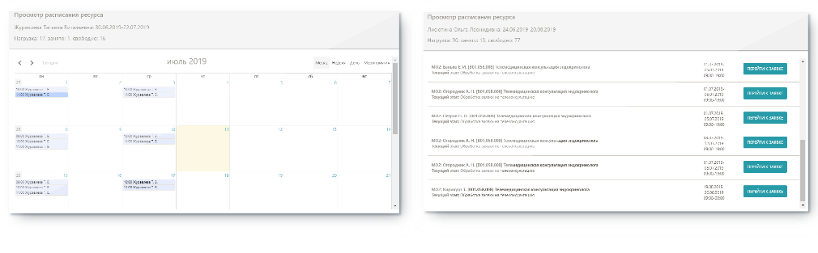
Просмотр расписания

Slide 14
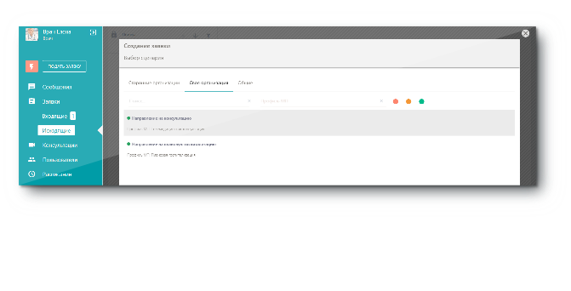
Работа с заявками. Подача заявки
1. направляющий врач выбирает маршрут, по которому хочет сформировать заявку

Slide 15
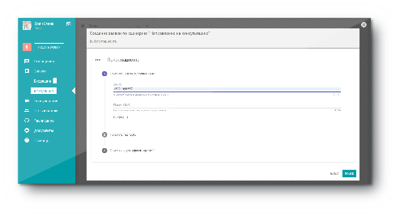
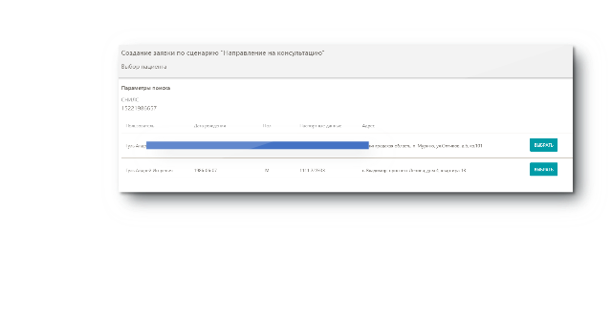
Работа с заявками. Подача заявки
2. происходит поиск пациента в базе или создание нового пациента. Если заявку создает пациент, то заявка создается на него

Slide 16
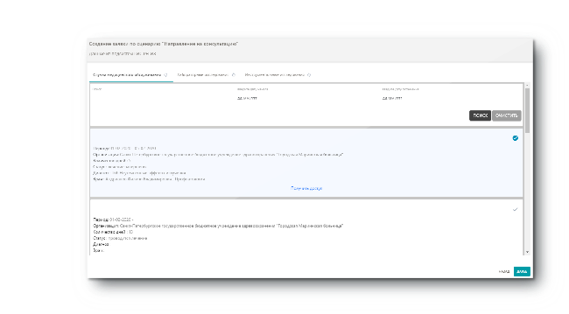
Работа с заявками. Подача заявки
3. если портал интегрирован с МИС или региональной системой, то по пациенту подтягиваются данные посещений и исследований. Данные можно прикрепить к заявке

Slide 17
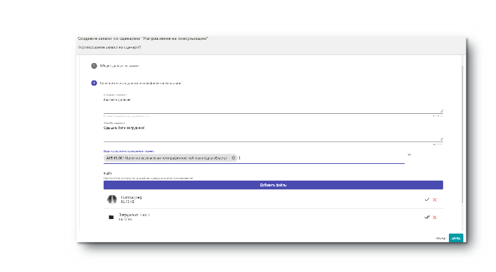
Работа с заявками. Подача заявки
4. заполнение данных при подаче заявки

Slide 18
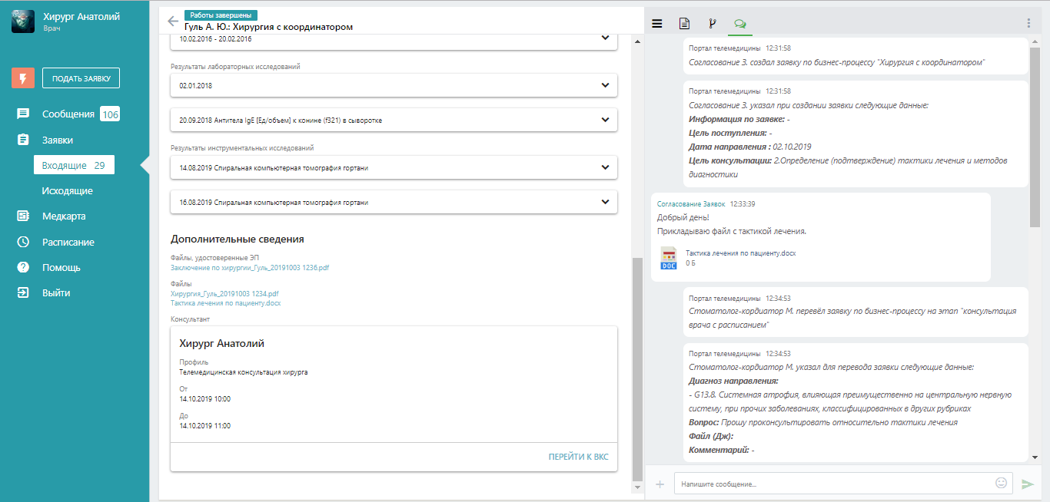
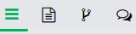
Работа с заявками. Просмотр данных заявки
панель управления
тело заявки
(все важные данные по заявке)
рабочая область
(действия с заявкой, история, чат)
действия
над заявкой
история, схема маршрута
документы заявки
чат по заявке

Slide 19
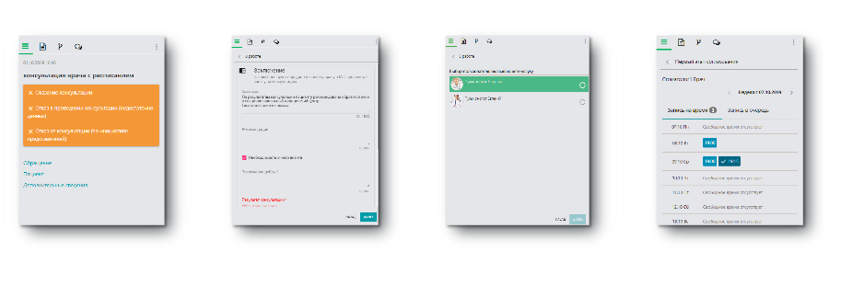
Работа с заявками. Действия с заявками
переход на следующий этап
внесение
данных
назначение ответственного
выбор времени

Slide 20
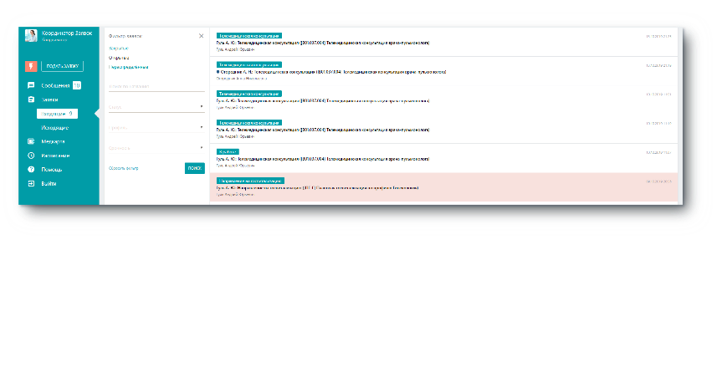
Работа с заявками. Работа со списком заявок
поиск заявок по фильтрам
приоритизация заявок по срочности
возможность просмотра открытых/закрытых заявок
просмотр нераспределенных заявок и назначение ответственного

Slide 21

Коммуникации. Работа в чате
к каждой заявке прикреплен чат с участниками:
  + врач направляющей МО
  + координатор
  + врач консультант
  + все специалисты, которые работали с заявкой
  + пациент (если это необходимо)
все данные и перемещения по этапам заявки фиксируются в чате
возможность запросить доп. данные
возможность дополнить данные (файлы из чата отправляются в заявку)
оперативное взаимодействие всех заинтересованных участников
переход к видеоконсультации при необходимости
работа из браузера и с моб.устройств

Slide 22
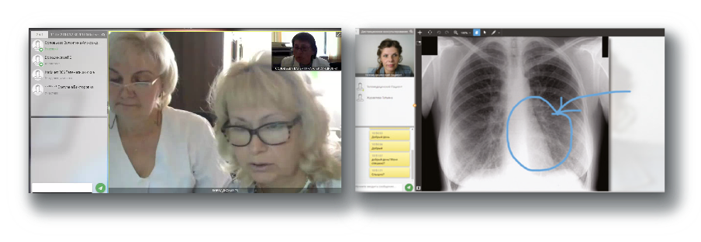
Коммуникации. Видеоконференции
подключение из браузера
доступны инструменты совместной работы
приглашение дополнительных консультантов по ссылке

Slide 23
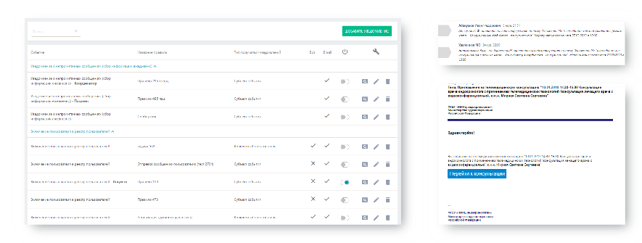
Коммуникации. Рассылка уведомлений
конструктор рассылок уведомлений
привязка уведомлений к ролям, переводам заявки на этапы, событиям

Slide 24



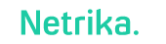
Внедрения
Система зарегистрирована в Едином реестре российских программ для электронных вычислительных машин и баз данных под № 150747,
приказ Министерства цифрового развития
от 10.01.2020 № 4
АО «Концерн «Вега»
Компонент региональной телемедицинской системы г. Санкт-Петербург, Алтайского края, Забайкальского края, Приморского края, Хабаровского края, Архангельской области, Кемеровской области, Ленинградской области, Новгородской области;
Более 20 локальных инсталляций
(уровня федеральных и краевых центров, в том числе ФГБУ НМИЦ Эндокринологии Минздрава России)
Партнеры:

Slide 25
Филиал АО «Концерн «Вега»
в г. Санкт-Петербурге
197022, г. Санкт-Петербург, ул. Академика Павлова, 14а
Захарченко Владимир Сергеевич
тел. рабочий: +7 (812) 438-76-54
Тел. моб.: +7 911 100 53 04
E-mail: mail@spb.vega.su
vs@spb.vega.su , https://irida.online/

